Slide 1
LEZIONE DEL 13/03/2020
SECONDA PARTE

Slide 2
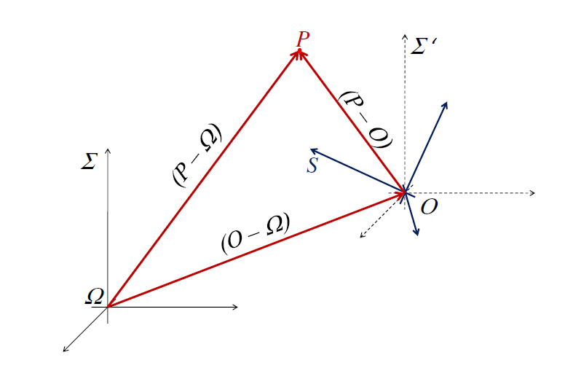
Formula fondamentale del moto rigido
Paragrafo 6.3
La velocità di un corpo rigido varia, in generale, da punto a punto. Per tal motivo
si parla di campo di velocità o atto di moto. L’atto di moto è infatti definito come
un’applicazione che ad ogni punto del corpo associa la sua velocità.
Per velocità delle particelle di B si intende quella quella misurata dall’osservatore fisso Σ.

Slide 3
Osserviamo poi che ξ_{O} = ξ_{O} (t), come A = A(t), mentre x non dipende dal tempo (essendo la terna delle coordinate del generico punto P nel SdR S solidale col corpo rigido)

Slide 4
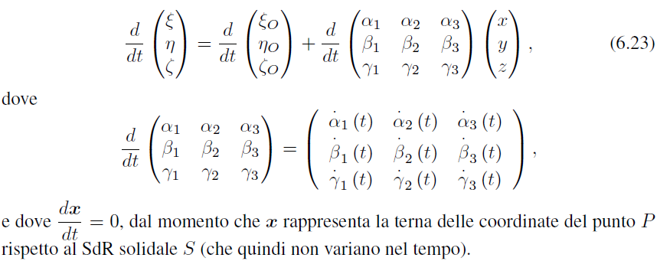
DERIVANDO RISPETTO AL TEMPO
questa è la velocità del punto P misurata dall’osservatore fisso Σ
questa è la velocità del punto O, origine del SdR S, misurata dall’osservatore fisso Σ

Slide 5
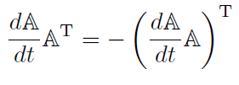
identità
PROPOSIZIONE
La matrice è ANTISIMMETRICA.
DIMOSTRAZIONE
d ( )
= 0
d t

Slide 6
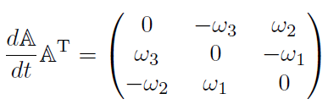
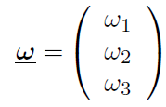
ADESSSO ESTRAIAMO DALLA MATRICE A LA SEGUENTE TERNA
CHE A QUESTO LIVELLO NON E’ ALTRO CHE UNA “COLONNINA” DI TRE NUMERI. QUELLO CHE FAREMO VEDERE NELLE PROSSIME SLIDES E’ CHE TALE “COLONNINA” RAPPRESENTA PROPRIO LE COMPONENTI DI UN VETTORE (O MEGLIO PSEUDOVETTORE E CHIARIREMO ANCHE QUESTO TERMINE) DETTO VELOCITA’ ANGOLARE.

Slide 7
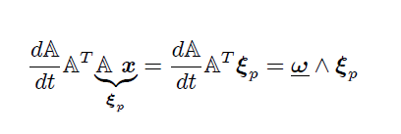
E’ FACILE PROVARE LA SEGUENTE IDENTITA’
E QUINDI LA RELAZIONE
SI RISCRIVE FORMALMENTE COME

Slide 8
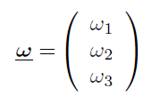
BISOGNA CHIARIRE LE SEGUENTI QUESTIONI:
La terna ω, o meglio le componenti della “colonna”
rappresentano veramente le componenti di un vettore? In altre parole, esiste un vettore ω, le cui componenti sono date dalla terna ω? E, in caso il vettore ω esistesse, gli elementi della terna sono le componenti del vettore ω rispetto a quale SdR?
Ammesso che esista il vettore ω, questo è intrinseco dell’atto di moto oppure dipende dai SdR Σ, S, e dalle origini Ω, O?

Slide 9
Se ω esiste ed è un vettore che dipende soltanto dal moto del sistema rigido, allora
la formula
può essere scritta svincolandoci dai particolari SdR selezionati e quindi potremo scriverla nella notazione “vettoriale” (la cui forma cioè è indipendente dal particolare SdR)
Tale formula è detta formula fondamentale del moto rigido. Il vettore ω è detto velocità angolare del corpo rigido, o anche velocità angolare istantanea del corpo rigido.

